Slide 1
全球化肥需求和供应
IFA 短期预测 : 2013 - 2014
Michel Prud’homme and Patrick Heffer
国际肥料协会
2014年硫与化肥市场研讨会
北京 (中国) – 2014年3月

Slide 2
目录
Fertilizer Demand 化肥需求
Global agricultural context
全球农业情况
IFA Short-term fertilizer demand
IFA 短期化肥需求预测
Fertilizer Supply 化肥供应
2013 situation
2013情况
2013-2014 capacity evolution
2013-2014 产能发展
IFA Short-term fertilizer supply
IFA 短期化肥供应预测

Slide 3
全球经济形势
 | 2011 | 2012 | 2013 | 2014 | 2015
全球 | +3.9 | +3.2 | +2.9 | +3.6 | +4.0
发达国家 | +1.7 | +1.5 | +1.2 | +2.0 | +2.5
发展中国家 | +6.2 | +4.9 | +4.5 | +5.0 | +5.3
全球 GDP 增长 (%)
INR/US$ Exchange Rate
印度卢比/美元汇率
-20%
Source: IMF, Oct 2013

Slide 4
全球粮食生产和利用
Million tonnes 百万吨
2012/13 种植季过剩量:
FAO: +79 百万吨
USDA: +36 百万吨
IGC: +41 百万吨
Source: FAO, Nov 2013

Slide 5
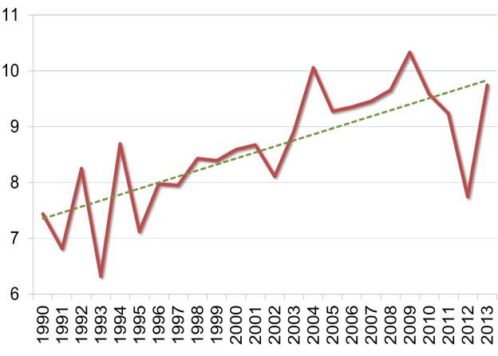
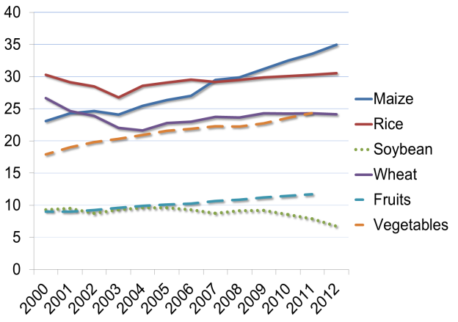
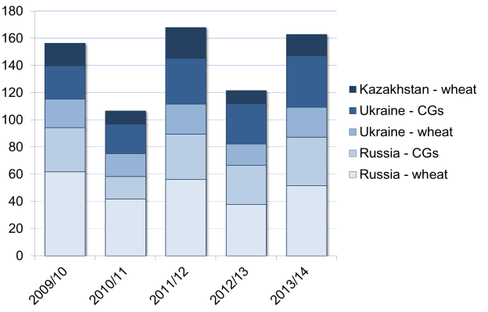
各国农业的趋势
美国： 玉米产量迅速回弹
CIS独联体国家：粮食产量和出口强劲恢复
中国：玉米产量快速增长，大豆产量下降
印度：2013年西南部雨季产量好
巴西： 大豆和玉米迅速扩产
美国玉米产量 (t/ha)
独联体国家谷物产量 CIS (Mt)
中国的粮食产量 (Mha)
Sources: USDA and FAO, Nov 2013

Slide 6
相关农业产品价格走势
2006年1月-2013年10月相关价格走势
小麦
玉米
大米
大豆
棕榈油
棉花
糖
Sources: Financial Times and IMF, Oct 2013

Slide 7
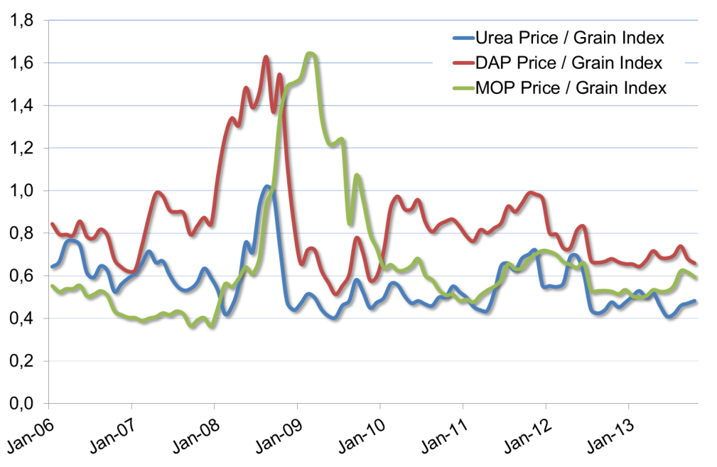
农民采购决策因素
相对稳定和具优势的化肥/粮食价格比
由于不确定的经济和农业前景, 农民和经销商希望规避风险
粮食价格下降，农民延迟化肥采购
化肥补贴政策严重影响小规模农民决策
供应链上库存偏低/下降-对于供应高峰期是个挑战。
(*) Fertilizer prices are fob: N. Africa DAP; Yuzhnyy prilled urea; Vancouver (std) Potash
(**) Agricultural commodity prices are represented by a grain index calculated as follows: [(wheat price*7)+(maize price*8)+(rice price*4.5)+(soybean price*2.5)]/22
Sources: British Sulphur, Financial Times and IMF, Oct 2013

Slide 8
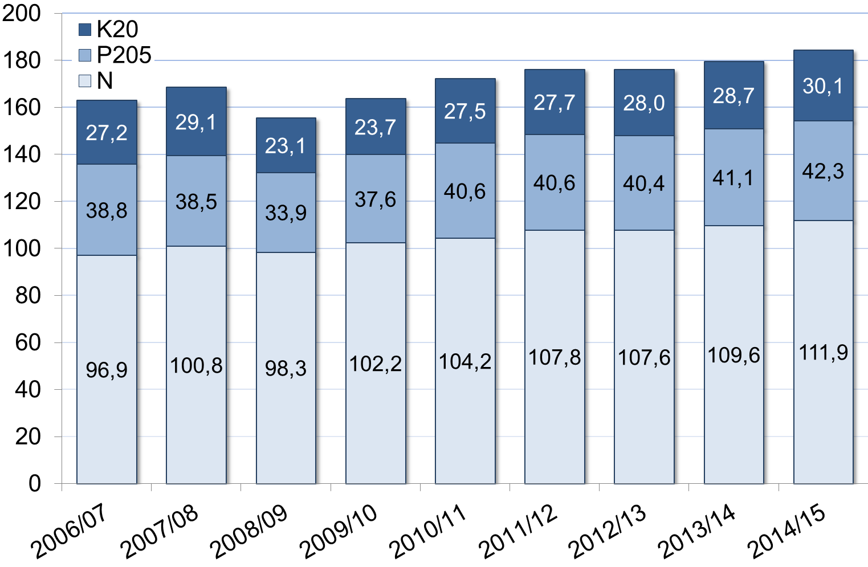
全球化肥需求短期预测
百万吨 纯养分
变化
 | 2012/13 | 2013/14 | 2014/15
N | -0.2% | +1.8% | +2.1%
P₂O₅ | -0.5% | +1.8% | +2.7%
K₂O | +1.2% | +2.6% | +4.9%
总计 | 0.0% | +2.0% | +2.7%
Source: IFA Agriculture

Slide 9
磷肥短期需求: 全球前五地区
百万吨 P₂O₅
南亚
北美
西欧
拉丁美洲
其他地区
Source: IFA Agriculture

Slide 10
需求方面的关注点
2014年世界经济逐步恢复
2013年主要种植产区天气良好、上半年粮食价格高位运行刺激2013年产量 → 2013年所有谷物和油料作物丰收。
3. 除小麦外其他作物出口供应量充足。 → 农作物价格下跌
4. 由于农作物价格影响，农民推迟化肥采购。
5. 印度补贴政策变化带来的不确定性：预计磷和钾养分需求逐步恢复。
需求自2013/2014年度再次增长 ：2013/2014年度增长 +2.0% ; 2014/2015年度增长+2.7%。

Slide 11
全球养料用途 : 2010-2013
百万吨 纯养分
化肥用途 : 较2012年增长0.5%
非化肥用途: 增长+9%
Sources: IFA Agriculture and Production and International Trade 2013

Slide 12
全球养料生产：2012-2013
百万吨 实物量
硫磺
钾肥
重钙
一铵
二铵
磷酸
磷矿石
尿素
合成氨
钾肥
重钙
一铵
二铵
磷酸
磷矿石
尿素
合成氨
Source: IFA Production and International Trade 2013

Slide 13
全球养料供应: 2002-2013
百万吨 纯养分
地区内供给量
国际贸易量
Source: IFA Production and International Trade 2013

Slide 14
全球贸易：主要品种 : 2012-2013
百万吨 实物量
Source: IFA Production and International Trade 2013

Slide 15
主要进口国家和出口国家: 2013
百万吨 实物量
其他国家
巴西
印度
其他国家
中国
印度 % | 18% | 43% | 35% | 0% | 9% | 26%
中国 % | 18% | 0% | 27% | 9% | 0% | 1%
Source: IFA Production and International Trade 2013

Slide 16
全球产能变化: 2010 - 2014
百万吨 纯养分
 | +3,0% | +3,5%
266 | 278 | 285
Source: IFA Production and International Trade 2013

Slide 17
磷肥产能变化: 2012-2014
百万吨 P₂O₅
2013年至2014年
+ 1.7 百万吨 / 4%
2012年至2013年
+1.7 百万吨 / 5%
2012 | 2013 | 2014
53.0 | 54.8 | 57.2
Source: IFA Production and International Trade 2013

Slide 18
硫磺供应预测：主要增长 2013-2014
土库曼斯坦
哈萨克斯坦
阿联酋
沙特
加拿大
俄罗斯
中国
美国
百万吨 硫磺
2012 | 2013 | 2014
54.2 | 56.5 | 60.0
Source: IFA Production and International Trade 2013

Slide 19
全球养料产能和供应趋势
2010-2014
百万吨 纯养分
2014 较比2012
产能 : + 5%
供应 : + 6%
需求+4%
生产
Source: IFA Production and International Trade 2013

Slide 20
硫酸需求及硫磺供需预测
_{百万吨 硫酸}
2014 over 2013
工业用途
+ 4.4百万吨 / 4%
242
249
Demand
Supply
化肥用途
+2.6 百万吨 / 2%
Source: IFA Production and International Trade 2013

Slide 21
2014年销售和贸易预测
中国和摩洛哥供应量显著增长。
拉丁美洲，南非和东南亚地区磷养分进一步短缺。
南亚、大洋洲、非洲和欧洲二铵进口增长
二铵贸易可能增长至1千5百万吨， 涨幅10-13%。
东亚、北非和西亚将产生新的供应。
中国供应和印度需求的不确定性。
南非、东亚和拉丁美洲潜在氮肥缺口加大。
巴西、印度和欧洲尿素需求强劲。
尿素贸易预计增长至4千6百万吨，涨幅2-3%
加拿大，东欧和中亚的产能增长。
拉丁美洲、南非和东亚预计进口增长。
氯化钾贸易预计达到4千3百到4千4百万吨，涨幅4-5%。
磷肥
尿素
钾肥
Source: IFA Production and International Trade 2013

Slide 22
供应方面关注点
全球养料供应较2013年增长2.2% 。
开工延迟: 2012/2014年 66%的计划扩产受影响。
新增产能：磷养分 (沙特, 非洲)
需求反弹：2013/14年增长2.0% ；2014/15年增长2.7%。
2014年全球化肥销量增长：预计较2013年增长2-3%。
生产商高库存；渠道和终端低库存。
不确定因素:
中国和埃及出口政策
天然气供应短缺
印度补贴政策
伊朗和阿尔及利亚的出口受限。

Slide 23
主要尿素产能 2012-2014
百万吨 尿素
+8.5 百万吨/ 4%
+ 4.8 百万吨 / 2%
其他 Fertil OCI Pequiven 印度 中国 其他 EDEOLA Safco 印度 Kaltim 中国
2012 | 2013 | 2014
193.7 | 198.5 | 207.0
Source: IFA Production and International Trade 2013

Slide 24
主要钾肥产能 2012 - 2014
百万吨 氯化钾
+ 1.6 百万吨 / 2%
+ 6.4 百万吨 / 9%
其他 Uralkali Belaruskali Mosaic PotashCorp 中国 其他 Uralkali Mosaic 中国
2012 | 2013 | 2014
72.6 | 79.0 | 80.6
Source: IFA Production and International Trade 2013

Slide 25
印度尿素, 二铵供应和养分需求
百万吨 纯养分
进口
生产
消费
尿素
进口
生产
消费
二铵
Sources: IFA Agriculture Committee; IFA Production and International Trade 2013

Slide 26
问题和评论:
mprudhomme@fertilizer.org
pheffer@fertilizer.org
39th IFA Enlarged Council Meeting
Paris, France – December 2013

